Slide 1
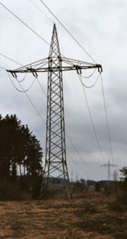
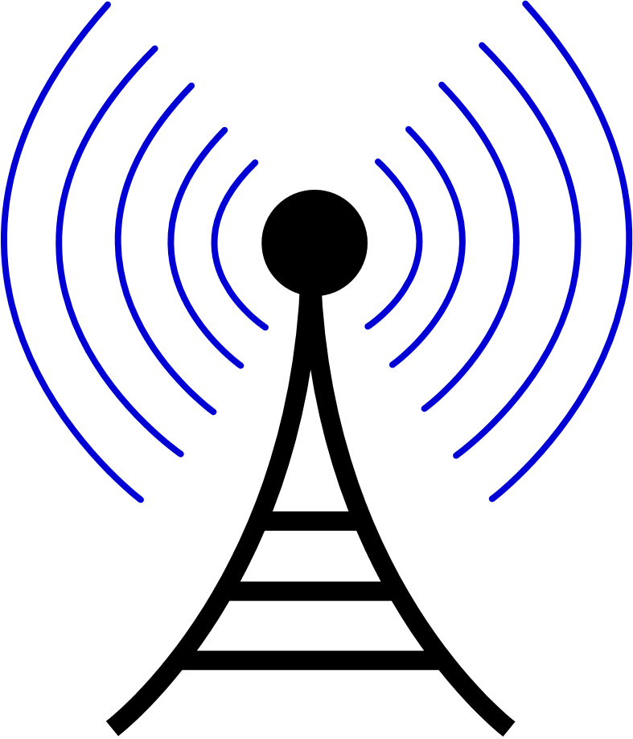
Komunikačná technika_2
prednášky – 2017/18 - LS
časť 3.: Druhy prístupových sietí
- pokračovanie - ďalšie druhy:
Rádiové siete, TV kábelový rozvod, využitie energetických vedení

Slide 2
3.4 Rádiové prístupové siete
RITL – Radio In The Loop, aj iné názvy (RLL-Radio Local Loop, WLL-Wireless Local Loop)
všeobecné vlastnosti RLL: ETSI ETR 139
šírenie signálu voľným priestorom pomocou (neviditeľných) e-m vĺn v takých frekv.pásmach pre ktoré je to efektívne
rádio (DV, SV, KV, VKV), TV pásma, pásma mobil. telef. sietí, družic. spoje, a nakoniec desiatky GHz pre RR spoje a širokopásmové PrS
výlučne rádiové (príp. s retranslač.stanicami) alebo možná kombinácia s káblovými prostriedkami
výhody: ...., nevýhody.....

Slide 3
Delenie rádiových prenosových prostriedkov:
Tab. 3.4.1
Typ delenia | Druh rádiových prostriedkov
Šírka pásma | Úzkopásmové | Širokopásmové
Smer prenosu | Distribučné – jednosmerné | S obojsmernou komunikáciou
Usporiadanie | bod - bod | Bod – mnoho bodov
Mobilita účastníka | Pevná bezdrôtová prípojka | Mobilný terminál
Využité prostriedky | Pozemné | Družicové (aj iné...)
Ďalšie delenie: podľa poskytovaných služieb (telef., dátové, ...)
podľa metódy zdieľania prenosovej kapacity: ...
modulačné metódy: ...
privátne a verejné
(a ďalšie delenie)
pozri aj obrázok ďalej

Slide 4
možnosti včlenenia rádiového úseku do PrS:
      bezšnúrový telefón
      bezdrôtové PrS (RLL – Radio in the Local Loop)
      mobilná bunková sieť
Obr.3.4.1 Rádiová sieťv PrS: a)bezšnúrový telefón s individuálnym pripojením, b) bezšnúrový telefón so spoločným pripojením, c)mobilná bunková sieť

Slide 5
RLL
Obr.3.4.2 Referenčný model RLL všeobecne. SS – pevná sieť, BSC- Base Station Controller, BS – Base Station, RT- Radio termination, Terminal equipment, IF – rozhrania, OAM-Operation, Admin. and Maintenance (súbor funkcií pre...), NMA-Network Management Agent

Slide 6
Obr.3.4.3 Rádiový spoj typu bod-bod
Obr.3.4.4 Princíp RLL v transportnej časti prístupovej siete

Slide 7
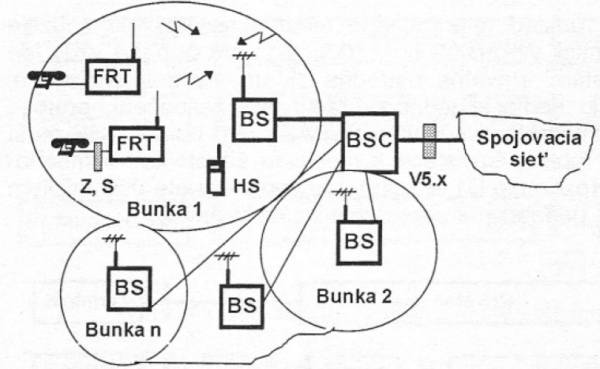
Bezšnúrový telefón (CT – Cordless telephone) a systém DECT
Obr.3.4.5 Všeobecný referenčný model systému DECT
FRT-Fixed Radio Termination
PRT- Portable Radio Termination
Obr.3.4.6 : Architektúra DECT v prístupovej sieti

Slide 8
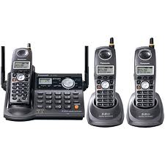
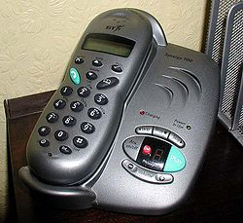
DECT-pokračovanie
úzkopásmový bezdrôtový prístup k verejnej alebo privátnej sieti
aj typ P-MP a zložité aplikácie podobné mobilným sieťam
3 generácie (CT1, CT2, CT3 → DECT)
je základom pre UMTS
Obr.- zdroj: PANASONIC‑KX‑TG5673.jpeg
The base unit and handset of a British Telecom DECT cordless telephone
8
zdroj: Wikipedia

Slide 9
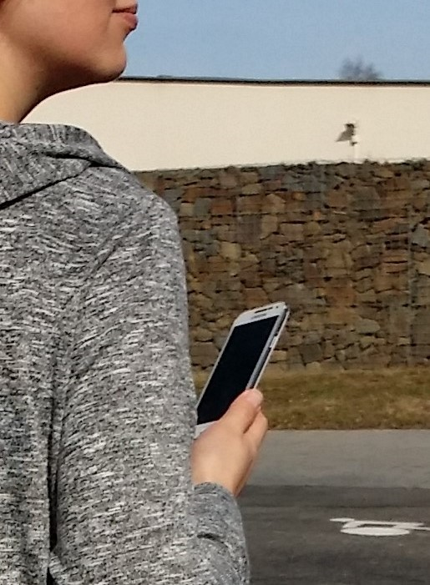
Mobilná rádiová sieť
foto: http://trak.in/wp-content/uploads/2007/06/sadhu_mobile.jpg

Slide 10
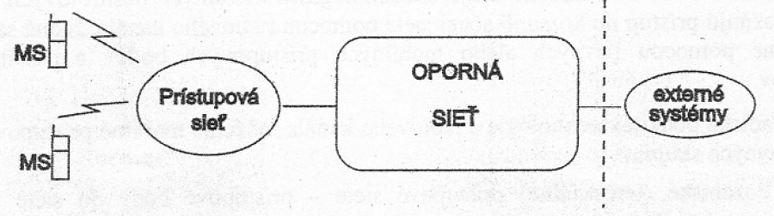
Mobilná rádiová sieť
Obr.3.4.7 Mobilný komunikačný systém (MS-mobilná stanica)
- bunkový systém s frekvenčným plánovaním a opakovaním nosných frekvencií
Generácie:
1G (80.roky)– analóg. úzkopásmová FM(FDMA), len národné systémy, 450-900MHz
2G – (90-te r.)-GSM,IS-95; úzkopásm. TDMA, neskoršie širokopásm. CDMA, up 890-915, down 935-960MHz, 13kbps obojsmerne,
2,5G alebo GSM 2+ = GPRS, tiež HSCSD (High Speed Circuit Switched Data-prepojovanie okruhov); 57,6kbps, bezpečnosť, roaming.
EDGE – medzi GSM a IMT-2000
3G (neskoršie 90-te r.)- UMTS a iné (IMT-2000), v 2. fáze IP oporná sieť (TCP/IP protokol, rádiová sieť UTRAN = UMTS Terrestrial Radio Access Network )
4G – LTE, LTE-A (MIMO, ...
5G – pracuje sa na tom

Slide 11
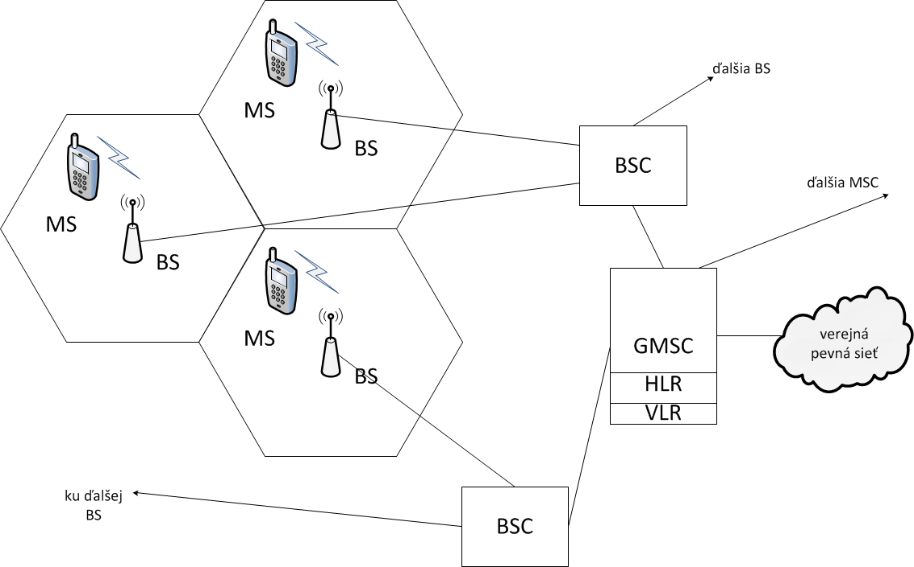
Mobilná komunikačná sieť
MS-mobilná stanica, BS-bázová stanica,BSC-Base Station Controller (riadiaci stupeň BS), GMSC-Gateway Mobile Switching Centre (prípojná rádiotelef.ústredňa, HLR- Home Location Register (register domácich účastníkov), VLR-Visitor Location Register (register návštevníkov)
Obr.3.4.8 Bunková štruktúra siete GSM. Handover (Handoff) – riadený proces prepnutia, presúvania hovoru medzi rôznymi kanálmi pri prechode do susednej bunky. Frekvenčné plánovanie a frekv. opakovanie...

Slide 12
Mobilná komunikačná sieť
Obr.3.4.9 Bloková schéma siete GSM (vysvetlenie skratiek pozri aj ďalej)

Slide 13
Mobilná komunikačná sieť
Obr.3.4.10 Bloková schéma siete GSM podrobnejšie

Slide 14
Takže základné princípy mobilnej siete súvisiace s bunkovou architektúrou:
bunková architektúra
nízky výkon vysielačov BS
frekvenčné opakovanie a frekvenčné plánovanie
handover, handoff
roaming
14

Slide 15
GPRS (General Packet Radio Service) – mobilná dátová služba, prístupná pre užív. GSM (... a mobilov IS-136) – pre služby WAP (Wireless Application Protocol), SMS, MMS a e-mail a www-prístup – vysoké dátové rýchlosti, v kombinácii s 2G → „2,5G“ („dva-a-poltá“ generácia)
EDGE (označovaná ako 3G alebo skôr 2,75G) – Enhanced Data rates for GSM Evolution – vyvinutá ITU; medzistupeň medzi GSM a IMT-2000; vyššie rýchlosti s efektívnejším kódovaním (zaviedli 8PSK); celkovo 384kbps
UMTS – Universal Mobile Telcom. System (Rel99) – uprednostnená evolúcia, vyvinutý ETSI, 3G mobilný systém zo zdokonaleného GSM (zdokonalená architektúra-báz.stanice/NodeB,atď); W-CDMA; ATM prenos; prístup k www a iným dátovým službám; do 14Mbps - pri obmedzenej mobilite; 348 kbps v dopravných prostr. do 120 km/h. Ďalšie vývojové stupne smerom k zvyšovaniu rýchlosti: HSDPA-High Speed Downlink Packed Access, 14,4Mbps,HSUPA-High Speed Uplink Packed Access, 28,8Mbps, HSPA+(štandard Rel.7)-ďalšie navýšenie vďaka viacstavovým moduláciám QAM, MIMO-Multiple Input Multiple Output -technike viacnásobného vysielania a príjmu, novým typom prijímačov. Prešiel vývinom: R4,R5,R6,R7, nakoniec R8=LTE
IMT-2000 – (International Mobile Telecommunication)- vyvinutý ITU – tiež 3G
historická perlička: paging – jednosmerné rádiové systémy (prenos dát len smerom ku KZ) – pre menšie neverejné, ale aj pre väčšie verejné oblasti

Slide 16
Obr.3.4.11 Niekdajšia predstava 4G: nie globálny štandard (snaha o spoločný 3G štandard stroskotala), ale kombinácia rôznych prístupových technológií navzájom sa dopĺňajúcich, v rôz. rádiových prostrediach a prepojených flexibilnou opornou sieťou

Slide 17
4G:
špecifikácie 4G – definované v ITU – IMT Advanced
- mobile web access, IP telephony, gaming services, high-definition mobile TV, video conferencing, 3D television, and cloud computing.
definícia 4G – v súčasnosti:
ITU-R → IMT-Advanced špecifikácie: špič. rýchlosť 100 Mbps pre vysokomobilný príjem (vo vlaku a automobile) a 1 Gbps pre pomalo-mobilných užívateľov (pešia chôdza a stacionárny príjem)
súčasné technológie LTE a WiMAX dosahujú tieto rýchlosti, i keď nie všetky požiadavky, a už používajú označenie 4G, čo bolo v r. 2010 oficiálne uznané aj ITU ☺

Slide 18
Tab. Hlavné špecifikácie LTE
LTE – Long Time Evolution – (E-UTRAN – Evolved UMTS Terrestrial Radio Access Network) – 3GPP Rel-8 a -9
– „3,9 G“ – technológia kvôli zvýšeniu kapacity a rýchlosti mobil.sietí (100 Mbps down, 50 Mbps up, škálovateľná prenosová š.pásma, OFDM a MIMO technológia na fyz. vrstve, smart antény, viacnásobný prijímač/vysielač a princíp MRC – Maximal Ratio Combining)
– 1.komerčné spustenie v dec. 2009 v Škandinávii, predpokladaná finalizácia v r. 2011 a globálne rozšírenie ako prirodzený prechod od viacerých 2G a 3G systémov, ako aj GSM a UMTS
Parameter | Požiadavka
Špičková dát.rýchlosť | DL:100 Mbps UL: 50 Mbps (pre 20 MHz spektrum)
Podpora mobility | Do 500 km/h, ale optimalizované pre malé rýchlosti 0-15 km/h
Control plane latency (odozva...) | <100ms (prechod do aktívneho stavu)
Odozva užívateľskej vrstvy | <5ms
Kapacita kontrolnej roviny | >200 užívateľov na bunku (pri 5MHz spektre)
Pokrytie | 5-100 km s malou degradáciou nad 30 km
Flexibilita spektra | 1,25; 2,5; 5; 10; 15 a 20 MHz
novší: LTE-Advanced...
zdroj: Motorola technical white paper
pozn.: 3GPP – 3rd Generation Partnership Project – Partnerský projekt pre mobil.systémy 3. generácie

Slide 19
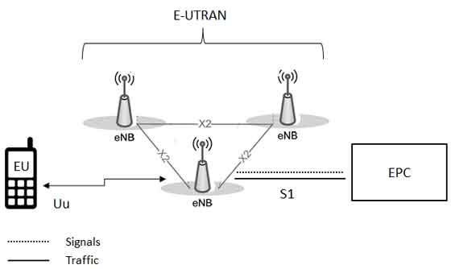
UE - User Equipment
e-UTRA – air interface for LTE (evolved UMTS Terrestrial Radio Access) – nové rozhranie nekompatibilné s W-CDMA; používa OFDM pre down a SC-FDMA pre uplink
EPC - Evolved Packet Core
eNB - evolved Base station, (eNodeB) – riadi mobily v 1 alebo viacerých bunkách

Slide 20
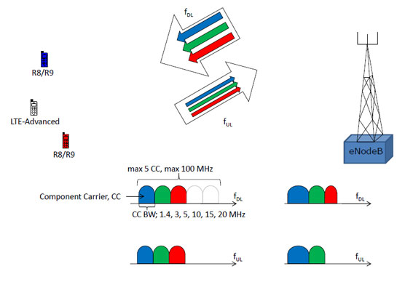
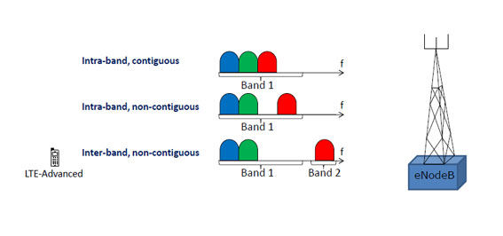
Obr. Agregácia nosných
zdroj: 3GPP, http://www.3gpp.org/technologies/keywords-acronyms/97-lte-advanced

Slide 21
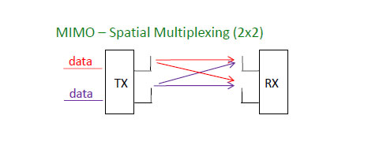
Obr. MIMO
zdroj: 3GPP, http://www.3gpp.org/technologies/keywords-acronyms/97-lte-advanced

Slide 22
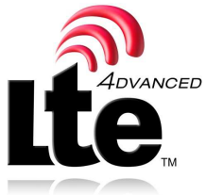
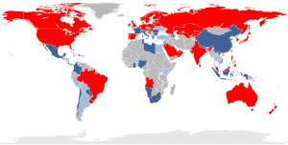
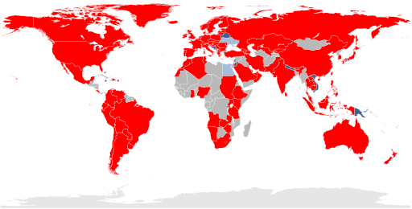
Okt.2013: down 300 Mbps, up 75 Mbps, latency do 5 ms, flexibilita pásma od 1,4 MHz do 20 MHz, podpora FDD aj TDD, IP sieťová architektúra zvaná EPC (Evolved Packed Core), bezproblémový handover pre hlas aj dáta,
zdroj:Wikipedia
Obr. Stav používania LTE k júnu 2013 a k aprílu 2018:
červená: Krajiny s komerčnými službami LTE
tmavomodrá: Krajiny so zavádzanými alebo plánovanými sieťami LTE
svetlomodrá: Krajiny v štádiu testovania LTE systému

Slide 23
Aktuálne (okt.2013): down 300 Mbps, up 75 Mbps, latency do 5 ms, flexibilita pásma od 1,4 MHz do 20 MHz, podpora FDD aj TDD, IP sieťová architektúra zvaná EPC (Evolved Packed Core), bezproblémový handover pre hlas aj dáta,
zdroj:Wikipedia
Obr.: Adoption of LTE technology as of June 26, 2013:
red: Countries with commercial LTE service
dark blue: Countries with commercial LTE network deployment on-going or planned
sky blue: Countries with LTE trial systems (pre-commitment)

Slide 24
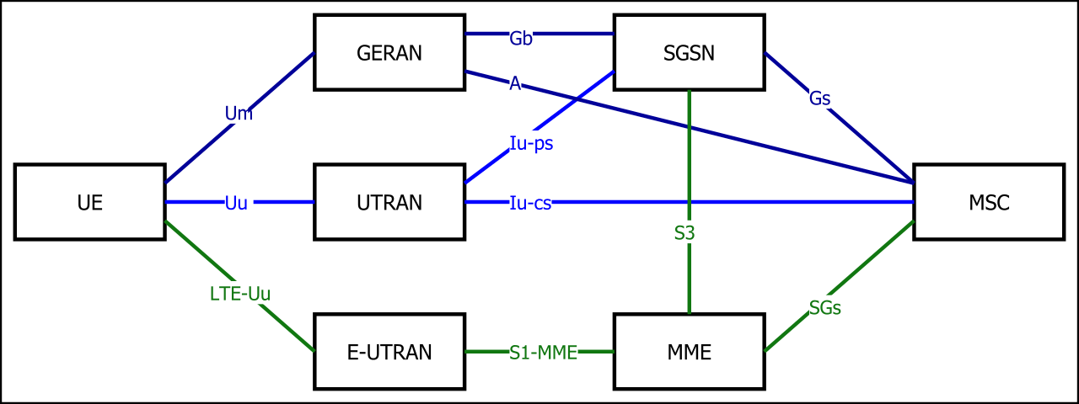
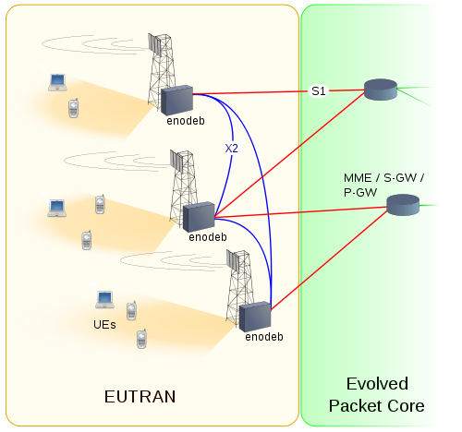
GERAN-Generic Radio Access Netw., UTRAN-UMTS Terrestrial RAN, možnosti komunikácie v LTE-A
e-UTRA – air interface for LTE (evolved UMTS Terrestrial Radio Access) – nové royhranie nekompatibilné s W-CDMA, používa OFDM pre down a SC-FDMA pre uplink

Slide 25
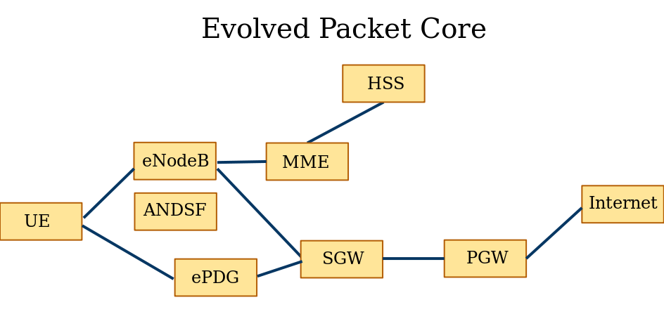
architektúra SAE (System Architecture Evolution) – oddelená riadiaca a užívateľská prevádzka, MME- Mobility Management Entity, SGW-Serving Gateway, HSS-Home Susbscriber Server (centrálna databáza), ePDG-evolvet Packet Data Gateway

Slide 26
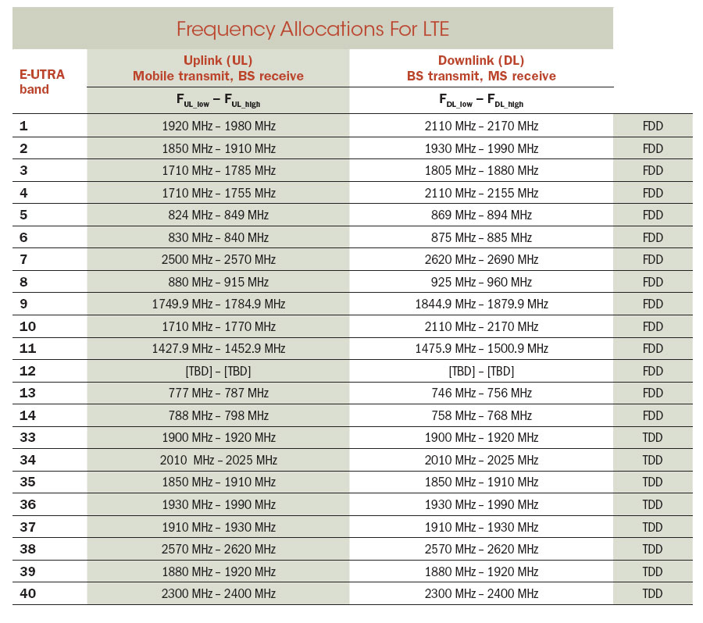
FDD, TDD

Slide 27
Širokopásmové prístupové systémy FWA (Fixed Wireless Access)
FWA v pásme 26/28 GHz sú licencované, drahé, pre organizácie
mnohobodové usporiadanie označované tiež LMDS (Local Multipoint Distribution Systems) – pevný rádiový prístup v pásme 28-32 GHz- alternatíva kábelovej PrS-bunky, rozdelené na sektory obsluhované z BS cez rádiové rozhranie; BS sú pripojené k chrbticovej sieti; väčšinou ATM technológia; licencované (s garantovanou QoS) a nelicencované (tzv. generálna licencia, WLAN); TDMA, FDMA aj CDMA; náchylné na rušenie dažďom, vegetáciou
MMDS – (Multichannel Multipoint Distribution System) – alebo tzv. „bezdrôtová káblovka“ – využíva sa napr. pre distribúciu dig. TV sig. (DVB-C) v pásmach 2-3 GHz, ale aj dátové služby a prístup k Intern.;podmienka priamej viditeľnosti pre zabezpečenie kvalitného príjmu (podobný je MVDS-Multipoint Video Distribution Service)
WLAN (Wireless Local Area Network- bezdrôtové lokálne siete – krátky dosah):
    - rádiové
    - IR (infračervené)
- nepohyblivý AP (Access Point) pripojený ku LAN (napr. Ethernet) + koncová stanica (klient = sieťový adaptér, vysielač, prijímač, anténa, atď.); ale môže byť aj ad-hoc sieť bez AP a bez podpornej infraštruktúry (stanice komunikujú priamo)
štandardy IEEE 802.11, HIPERLAN, HomeRF: ...

Slide 28
WiFi – bezdrôtová technológia, značka spoločnosti WiFi Alliance, pre rozšírenie možností prepojenia a pripojenia v rámci LAN (WLAN)
-štandard IEEE 802.11b (prvý používaný), 2,4 GHz pásmo, rušené MV-rúrami, bezšnúr.telefónmi a Bluetooth; 802.11a – 5GHz - nie je rušený, nie je nutný LOS, využitie odrazov v technológii OFDM. (Sú aj ďalšie štandardy 802.11...)
nelicencované pásma, na krátke vzdialenosti (v rámci budovy alebo pozemku, do 11 Mbps), ale bez prekážok aj desiatky km (údajne; až 54 Mbps), čím väčšie vzdial.-tým menšie prenos rýchlosti, ...
WiMAX – Worldwide Interoperability for Microwave Access – systém spoločnosti WiMAX Forum; ona zároveň certifikuje všetko, čo má niesť značku WiMAX
bezdrôtový širokopásmový prístup v rámci poslednej míle v rámci veľkých oblastí, alternatíva ku káblom a DSL (možnosť surfovať po Internete bez hubu, routera, switcha;P2P aj úplný bunkový mobilný prístup...)
štandardizovaný v IEEE 802.16 (neustále dopĺňaný, naposledy v r.2010; 802.16-2004- Wireless MAN), prenos na dlhé vzdial., technológia podobná mobil. telefónii ale pre prístup k Internetu; licenc. (QoS) aj nelicenc. spektrum
...

Slide 29
WPAN (Wireless Personal Area Network)
kratší dosah než WLAN
technológie Bluetooth (max. 10 m – náhrada kábla, 2,4 GHz, 802.15.1), ZigBee (max. 75m, 802.15.4), HomeRF (nevyvíja sa už, prekonaný WiFi a BlueTooth; bol pre zdieľanie dát domácimi zariadeniami)

Slide 30
Rádio-reléové linky - RRL
- pevný prístupový bod + väčšinou pevný úč. terminál (systém bod-bod)
Obr.3.4.12 Rozdelenie RRL systémov (Radio Relay Link)
-prenos. rýchlosti od E1 (2Mbps) cez E3 až k STM1(155Mbps), 40-60 km (3,6 až 10,86 GHz), kratšie regionálne dosahy (13 až 60 GHz), pásma a kanály a ich oddelenie H/V polarizáciou a QAM moduláciou

Slide 31
Chrbtové siete – do 11 GHz |  |  | Prístupové siete - nad 11 GHz
Označenie | Rozsah [GHz] |  | Označenie | Rozsah [GHz]
0,8 | 0,79 až 0,96 |  | 13 | 12,7-13,3
1,5 | 1,43 – 1,53 |  | 15 | 14,5-15,3
2 | 1,7–1,9 a 1,9-2,3 |  | 18 | 17,7-19,7
2,4 | 2,3-2,5 |  | 23 | 22-23,6
2U | 2,5-2,7 |  | 26 | 24,5-26,5
4 | 3,6-4,2 |  | 29 | 27,5-29,5
5 | 4,4-5 |  | 38 | 37-39,5
6LL | 5,6-6,2 |  | 55 | 54-57,5
6L | 5,9-6,4
6U | 6,4-7,1
7 | 7,1-7,4 a 7,4-7,7
8 | 7,7-8,2 a 8,2-8,5
8U | 7,1-8,4
10 | 10,5-10,7
11 | 10,7-11,7
Tab.3.4.2 Pásma používané pre RR (rádio-reléový) prenos bod-bod

Slide 32
Šírka pásma | Digitálny tok | Počet stavov - modulácia
20 MHz | STM-1 | 256 (512)-QAM
40 MHz | STM-1 | 32 (64)-QAM
 | 2 x STM-1 | 32(64)-QAM / XPIC
 | 2 x STM-1 | 512-QAM
80 MHz | 2 x STM-1 | 64-QAM
 | 4xSTM-1 | 64-QAM / XPIC
 | STM-4 | 64-QAM / XPIC
XPIC – prídavné obvody pre potlačenie interferencií pri využití rozdielnych polarizácií vlny na 1 frekvencii
Tab.3.4.3 Šírky kanálov v RRS a možné kombinácie dig. tokov STM
Obr.: Príklad frekvenčnej schémy RR kanálov v pásme 6U (frekvenčne tesne vedľa seba, líšia sa polarizáciou: H-Horizontal, V-Vertical)

Slide 33
Cognitive radio - CR
inteligentné rádio, kt. môže byť programované a dynamicky konfigurované
1998 / Joseph Mitola
využitie toho najlepšieho dostupného bezdrôt. kanála a prispôsobovanie tomu svojich parametrov
technológie: softvérovo definované rádio, OFDM, spectrum pooling, emergency network, cognitive network, ..., pokrýva 1.a2. vrstvu OSI modelu, inteligentná anténa

Slide 34
Satelitné siete – ďalší typ a trieda rádiových prístupových sietí
- výhody, nevýhody...
-technológie VSAT (Very Small Aperture Terminal – pre úzkopásmové aj širokopásmové dáta (Internet, VoIP a video)
LEO: Argos, Orbcomm, Iridium, Teledesic, Globalstar, Skybridge
GEO: Thuraya, Inmarsat (námorná komunikácia), cca 36000km nad rovníkom
Obr.3.4.13 Príklad tvarov a rozmerov rôznych typov obežných dráh

Slide 35
Satelitné siete
Rôzne LEO systémy – konštelácie: http://personal.ee.surrey.ac.uk/Personal/L.Wood/constellations/teledesic.html

Slide 36
Moderné vývojové trendy
Vyvíjajú sa hybridné satelitno/terestriálne mobilné siete: ICO + Alcatel-Lucent → systém ICO mim (mobil interactive media...dnes však už asi Pendrell...) - pre mobilný aj prenosný príjem TV vysielania-DVB-SH, obojsmernú komunikáciu a interaktívnu navigáciu --- USA družica ICO G1... – využitie geostacionárnej satelitnej siete + pomocnej 3GPP terestr. siete podporujúcej LTE a HSPA
pokusné vysielanie napr. v LasVegas/2009
Obr. Architektúra siete ICO MSS-ATC (Mobile Satellite Service – Ancillary Terrestrial Component)
pozn.: ancillary=pomocný
zdroj: materiál MSV (Mobile Satellite Venture), Official Release v1.1, Nov.2008, ICO

Slide 37
3.5 CATV v úlohe širokopásmových prístupových sietí

Slide 38
špecifikácie:
dig. signál DVB-C/C2 kompresné kódovanie MPEG-2, resp. MPEG-4 AVC (H.264)
4 až 5 dig. kanálov v pôvodnom 1 analógovom → transportný tok sa moduluje na nosnú pomocou QAM/resp. COFDM-QAM
centrálny uzol – pôvodne len s distribučnou úlohou – prebudováva sa na obojsmerný prenos (interaktívne služby) – down v pásme 65-850 MHz po 8 MHz na kanál / up v pásme 5-65 MHz (v USA 42-850 MHz / 5-42 MHz a 6 MHz-kanály)
možnosť poskytovania telef. služieb – hl.stanica musí byť prepojená s PSTN (viď obr. ďalej)
nutná modernizácia aj celej siete (niekoľko hierarch. úrovní siete, zosilňovače, optické úseky, O/E meniče, frekv. výhybky)
→ v súčas. – poskytovanie TV, Internetu aj tf. s vysokými param.= Triple play
-komunikačné štandardy založené na protokole IP (Ethernet-rámce s premennou dĺžkou - DOCSIS, resp. ATM technológia – IEEE 802.14):
DOCSIS - Data Over Cable Service Interface Specification (1999) = medzinárodný (USA) štandard pre komunikáciu cez systém CATV; neskôr prijatý aj ITU (ITU-T J.112), rýchlosti up30,72Mbps/down42,88Mbps na kanál, 256-QAM
DVB/DAVIC Euromodem – štandard vyvinutý v Európe (ETSI) (Dig.Audio Video Council)

Slide 39
Obr.3.5.1 Štruktúra CATV s optickou primárnou sekciou

Slide 40
Obr.3.5.2 Bloková schéma kábelového modemu a jeho pripojenie do siete (môže byť integrovaný v Set-Top-Boxe). Telef. modem pre prípad neexistujúceho spätného kanála.

Slide 41
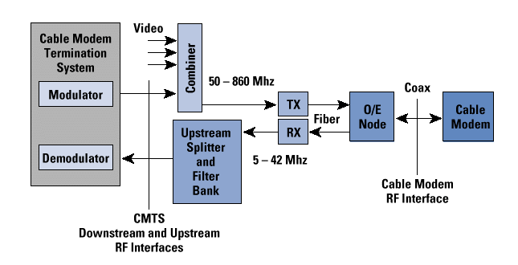
Obr. : Data-Over-Cable RFI Reference Architecture Cable Modem in MCNS - DOCSIS (MCNS=Multimedia Cable Network System) [zdroj: cisco]

Slide 42
3.6 PLC
- Power Line Communication
= prenos dát v energetických sieťach
- rôzne možnosti, širokopásmové aj úzkopásmové (viď ďalej)
- PDSL- Power DSL – prístup k širokopásmovým službám →
- VYUŽITIE ENERGETICKÝCH VEDENÍ V ÚLOHE PRÍSTUPOVÝCH SIETÍ
výhody: sú všade, netreba kopať, ukladať / ťahať nové káble

Slide 43
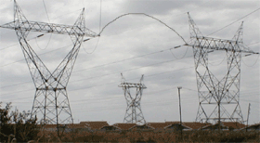
príklad rušenia ☺
43

Slide 44
telekomunikačné služby prevádzkované po silnoprúdových vedeniach a sieťach
úzkopásmové
širokopásmové
Hovorové:
(vn, vvn)
služobná telefónia
štandardná telefónia
Nehovorové:
(vn, vvn, nn)
diaľkové meranie
diaľkové ovládanie
diaľková signalizácia
diaľková synchronizácia
hromadné diaľkové ovládanie
diaľkové odčítanie bytových meračov
prenos od zabezpečovacích zar.
Transportné:
BPL-Broadband Power Line
(vn+opt.kábel)
prenos dát.súborov
prenos združených kanálov
Prístupové (PDSL):
(nn sieť)
intranet
Internet
LAN budovy
LAN bytu
prenos video

Slide 45
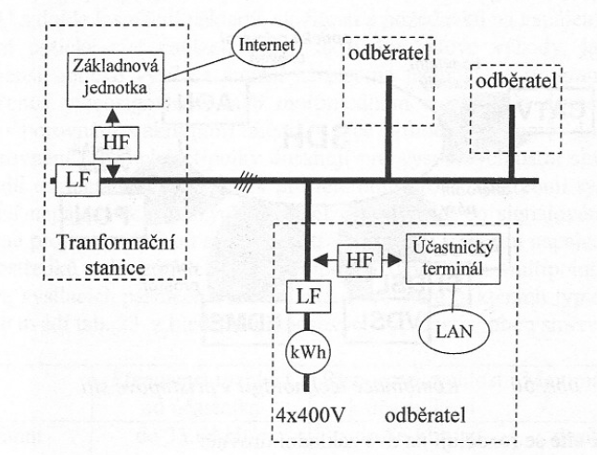
dĺžka-stovky metrov
22kV→0,4kV
Obr.3.6.1 Principiálne riešenie prístupovej siete s využitím energ. rozvodov (HF, LF = filtre HP, resp. DP)
2-fázové vodiče pre prenos BB (broadband) služieb
filtre LF, HF – požadovaná vysoká bezpečnosť

Slide 46
Pásmo | Pásmo [kHz] | Poznámka
 | 3 - 95 | Len pre dodávateľov el. energie
A | 9 – 95 | Pre dodávateľov el. energie a po ich súhlase i pre odberateľov
B | 95 -125 | Privátne účely odberateľov
C | 125 – 140 | Pre odberateľov – vyžaduje sa protokol o pristúpení k dohode.
D | 140 – 148,5 | privátne účely odberateľov
Tab.3.6.1 : Pásma povolené eur. normou pre komunikáciu do 150 kHz
ale: pre PDSL – až pásma do desiatok MHz (čím väčšia vzdialenosť, tým nižšie frekv. sa môžu preniesť): do 30 MHz pre bližších, do 10 MHz pre vzdialenejších účastníkov; desiatky Mbps; OFDM
možnosť distribúcie Internetu, TV, rozhlasu aj do odľahlých miest
vývoj v oblasti e-m kompatibility a potláčania vzájomného rušenia rôznych tel-kom. systémov aj rušenia od en. siete (medzné hodnoty)

Slide 47
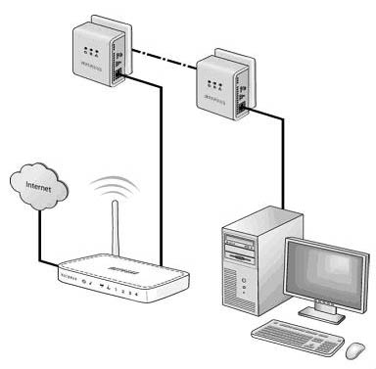
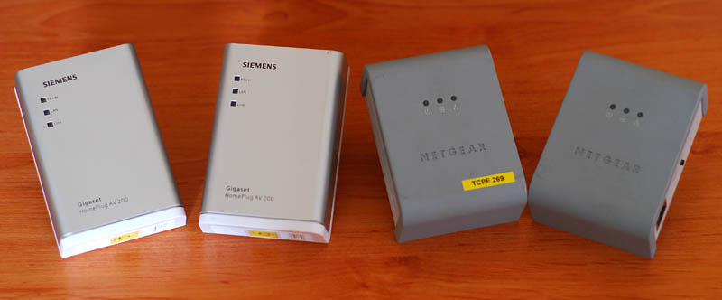
IPTV aj Internet cez el. zásuvky (v rámci domácej siete)- architektúra:
Internetové pripojenie (môže byť aj linka DSL)
router (alebo DSL modem) pripojený k Internetu aj k el. sieti (☺ )
adaptéry technológie Powerline pripojené k el. zásuvkám v byte (za trafostanicou, v rovnakom fázovom okruhu)
v dosahu 10¹ m rýchlosti do 200 Mbps
nevhodné: prepäťové ochrany a filtre (!)
http://pocitace.sme.sk/clanok.asp?cl=4110031

Slide 48
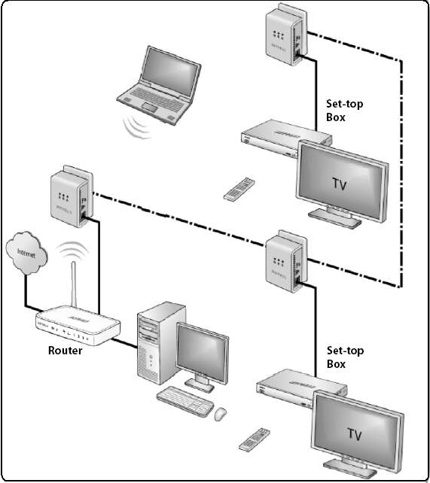
Možnosti domácej širokopásmovej siete s využitím elektrického rozvodu a adaptérov PLD
48

Slide 49
Referencie:
[1] Vaculík: Prístupové siete. ŽU v Žiline, 2000.
[2] J. Vodrážka: Přenosové systémy v přístupové síti. ČVUT, 2003.
[3] Internet
49

